Slide 1


Slide 2
Nhập môn Công nghệ Phần mềm
(Introduction to Software Engineering)

Slide 3
CHƯƠNG 2
Vòng đời phần mềm

Slide 4
Nội dung
Hệ thống/phần mềm
Vòng đời hệ thống/phần mềm
Quy trình phát triển phần mềm
Các mô hình quy trình phần mềm
Notes:
Slide Hung01

Slide 5
Mục tiêu của bài học
Hiểu được thế nào là vòng đời phần mềm
Biết được quy trình phát triển phần mềm
Các mô hình phát triển phần mềm phổ biến

Slide 6
Nội dung
Hệ thống / phần mềm
Vòng đời hệ thống/phần mềm
Quy trình phát triển phần mềm
Các mô hình quy trình phần mềm
Notes:
Slide Hung01

Slide 7
Hệ thống
Một hệ thống, ví dụ hệ thống kinh doanh, bao gồm:
phần cứng, hệ thống mạng, phần mềm*, tài liệu
phần mềm* (software): bao gồm phần mềm nền tảng (như hệ điều hành), phần mềm trung gian (middle software), và ứng dụng doanh nghiệp (Business Application Software)

Slide 8
Nội dung
Hệ thống và phần mềm
Vòng đời hệ thống/phần mềm
Quy trình phát triển phần mềm
Các mô hình quy trình phần mềm
Notes:
Slide Hung01

Slide 9
2. Vòng đời phần mềm
Vòng đời phần mềm là thời kỳ tính từ khi phần mềm được sinh (tạo) ra cho đến khi chết đi (từ lúc hình thành đáp ứng yêu cầu, vận hành, bảo dưỡng cho đến khi loại bỏ không đâu dùng)
Quy trình phần mềm (vòng đời phần mềm) được phân chia thành các pha chính: phân tích, thiết kế, chế tạo, kiểm thử, bảo trì. Biểu diễn các pha có thể khác nhau theo từng mô hình

Slide 10
Vòng đời phần mềm
Mọi sản phẩm phần mềm đều có vòng đời.
Vòng đời thường khá dài — một số sản phẩm phần mềm đã “tồn tại” được 30 năm.
Vòng đời có thể được rút ngắn do tiến bộ công nghệ

Slide 11
Các pha trong vòng đời PM
Một cách rõ ràng hoặc rõ ràng, tất cả các sản phẩm phần mềm đều trải qua ít nhất các giai đoạn sau:
Yêu cầu — xác định nhu cầu của khách hàng và các ràng buộc của sản phẩm
Thiết kế — xác định cấu trúc/tổ chức của hệ thống phần mềm
Mã hóa — viết phần mềm
Kiểm thử — vận hành hệ thống để tìm và loại bỏ các khiếm khuyết
Bảo trì — sửa chữa và nâng cao sản phẩm sau khi khách hàng triển khai

Slide 12
Các mô hình vòng đời phần mềm
Quá trình là một tập hợp các hoạt động, với các đầu vào và đầu ra được xác định rõ ràng, để hoàn thành một số nhiệm vụ.
Mô hình vòng đời là một mô tả về một quá trình thực hiện một sản phẩm phần mềm trong toàn bộ hoặc một phần vòng đời của nó.
Các mô hình vòng đời có xu hướng tập trung vào các pha chính của chu kỳ và mối quan hệ của chúng với các pha khác.
Các nghiên cứu gần đây về quy trình phần mềm đã xem xét chi tiết nhiều khía cạnh của việc phát triển và bảo trì.
Mô hình vòng đời là một mô tả quy trình phần mềm

Slide 13
Nội dung
Hệ thống và phần mềm
Vòng đời hệ thống/phần mềm
Quy trình phát triển phần mềm
Các mô hình quy trình phần mềm
Notes:
Slide Hung01

Slide 14
3. Quy trình phát triển phần mềm
Khung quy trình chung (Common process framework)
Hoạt động khung (Framework activities)
Tập tác vụ (Task sets)
Tác vụ (Tasks)
Điểm quan trọng (milestones),sản phẩm chuyển giao (deliverables)
Điểm Kiểm Tra Chất Lượng
(SQA points)
Các hoạt động giám sát, đánh giá kỹ thuật, đảm bảo chất
lượng phần mềm, quản lý cấu hình, quản lý rủi ro, ...
(Umbrella activities)

Slide 15
Nội dung
Hệ thống và phần mềm
Vòng đời hệ thống/phần mềm
Quy trình phát triển phần mềm
Các mô hình quy trình phần mềm
Notes:
Slide Hung01

Slide 16
4.1. Mô hình thác nước
Mô hình thác nước là mô hình vòng đời lâu đời nhất; được đề xuất bởi Winston Royce vào năm 1970.
Mô hình này được gọi là thác nước vì nó thường được vẽ với một chuỗi các hoạt động qua các giai đoạn của vòng đời “xuống dốc” từ trái sang phải:
phân tích, yêu cầu, đặc tả, thiết kế, cài đặt, kiểm thử, bảo trì
Có nhiều phiên bản của mô hình thác nước:
các giai đoạn / hoạt động có thể được cấu trúc theo các mức độ chi tiết khác nhau
phản hồi có thể linh hoạt hơn hoặc ít hơn

Slide 17
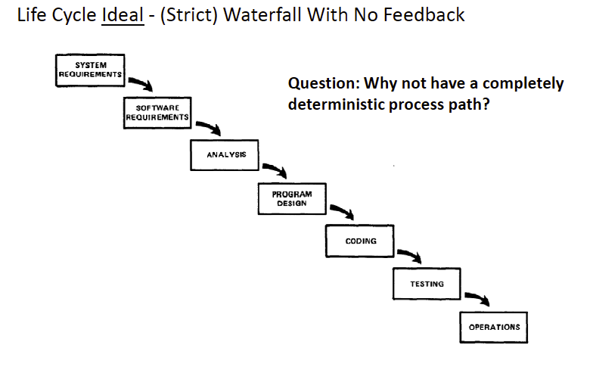
4.1. Vòng đời lý tưởng - Thác nước (Nghiêm ngặt) không có phản hồi

Slide 18
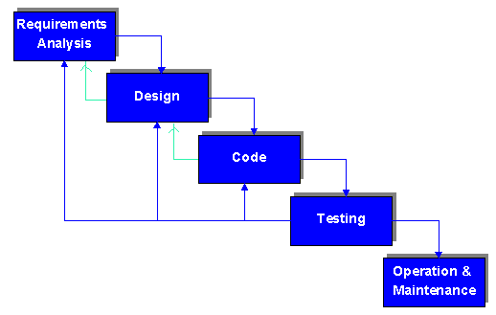
4.1. Mô hình thác nước (Non-stric)
Mặc dù mô hình thác nước nhấn mạnh một chuỗi tuyến tính của các pha, trên thực tế, trong thực tế luôn có một lượng lớn sự lặp lại các pha trước đó

Slide 19
4.1. Mô hình thác nước
Điểm mạnh:
Hoàn thành một giai đoạn trước khi tiếp tục giai đoạn tiếp
Nhấn mạnh việc lập kế hoạch sớm, đầu vào của khách hàng và thiết kế
Nhấn mạnh kiểm tra như một phần không thể thiếu của vòng đời
Cung cấp các chất lượng ở mỗi giai đoạn vòng đời
Điểm yếu:
Phụ thuộc vào các yêu cầu được xác định sớm từ đầu
Phụ thuộc vào việc tách các yêu cầu khỏi thiết kế
Không khả thi trong một số trường hợp đòi hỏi có nhiều thay đổi
Nhấn mạnh vào sản phẩm hơn là quy trình

Slide 20
4.2. Mô hình mẫu thử (Prototyping model)
Nghe Khách
trình bày
Tạo / sửa
bản mẫu
Khách kiểm tra
bản mẫu

Slide 21
4.2.Mô hình mẫu thử: Khi nào ?
Khi mới rõ mục đích chung chung của phần mềm, chưa rõ chi tiết đầu vào hay xử lý ra sao hoặc chưa rõ yêu cầu đầu ra
Dùng để thu thập yêu cầu qua các thiết kế nhanh
Các giải thuật, kỹ thuật dùng làm bản mẫu có thể chưa nhanh, chưa tốt, miễn là có mẫu để thảo luận gợi yêu cầu của người dùng

Slide 22
4.3. Các mô hình tăng dần
Phần lớn các hệ phần mềm phức tạp đều tiến hóa theo thời gian: môi trường thay đổi, yêu cầu phát sinh thêm, hoàn thiện thêm chức năng, tính năng
Các mô hình tiến hóa (evolutionary models) có tính lặp lại. Kỹ sư phần mềm tạo ra các phiên bản (versions) ngày càng hoàn thiện hơn, phức tạp hơn
Các mô hình tiêu biểu:
Gia tăng (Incremental)
Xoắn ốc (Spiral)
Xoắn ốc WINWIN (WINWIN spiral)
Phát triển đồng thời (Concurrent development)

Slide 23
4.4. Mô hình gia tăng (The incremental model)
Kết hợp mô hình tuần tự và ý tưởng lặp lại của chế bản mẫu
Sản phẩm với những yêu cầu cơ bản nhất của hệ thống được phát triển
Các chức năng với những yêu cầu khác được phát triển thêm sau (gia tăng)
Lặp lại quy trình để hoàn thiện dần

Slide 24
4.4. Mô hình gia tăng
Gia tăng 1
Phân tích
Thiết kế
Lập trình
Kiểm thử
Xuất xưởng 1
Công nghệ hệ
thống/thông tin
Gia tăng 2
Phân tích
Thiết kế
Lập trình
Kiểm thử
Xuất xưởng 2
Gia tăng 3
Phân tích
Thiết kế
Lập trình
Kiểm thử
Xuất xưởng 3
Gia tăng 4
Phân tích
Thiết kế
Lập trình
Kiểm thử
XX 4
Thời gian/lịch

Slide 25
4.5. Mô hình phát triển ứng dụng nhanh (Rapid Application Development: RAD)
Là quy trình phát triển phần mềm gia tăng, tăng dần từng bước (Incremental software development) với mỗi chu trình phát triển rất ngắn (60-90 ngày)
Xây dựng dựa trên hướng thành phần (Component-based construction) với khả năng tái sử dụng (reuse)
Gồm một số nhóm (teams), mỗi nhóm làm 1 RAD theo các pha: Mô hình nghiệp vụ, Mô hình dữ liệu, Mô hình xử lý, Tạo ứng dụng, Kiểm thử và đánh giá (Business, Data, Process, Appl. Generation, Test)

Slide 26
4.5. Mô hình phát triển ứng dụng nhanh
Team #3
Mô hình
nghiệp vụ
Team #2
Mô hình
dữ liệu
Mô hình
nghiệp vụ
Mô hình
tiến trình
Team #1
Mô hình
dữ liệu
Tạo
ứng dụng
Mô hình
nghiệp vụ
Kiểm thử
&Turnover
Mô hình
tiến trình
Mô hình
dữ liệu
Tạo
ứng dụng
Kiểm thử
&Turnover
Mô hình
tiến trình
Tạo
ứng dụng
Kiểm thử
&Turnover
60 - 90 days

Slide 27
4.6. Mô hình xoắn ốc (spiral)
Lập kế hoạch
Phân tích rủi ro
Giao tiếp
khách hàng
Khái niệm
Kỹ nghệ
Làm mới
Nâng cấp
Khách hàng
đánh giá
Xây dựng &
Xuất xưởng
Bảo trì

Slide 28
4.6. Mô hình xoắn ốc (tiếp)
Giao tiếp khách hàng: giữa người phát triển và khách hàng để tìm hiểu yêu cầu, ý kiến
Lập kế hoạch: Xác lập tài nguyên, thời hạn và những thông tin khác
Phân tích rủi ro: Xem xét mạo hiểm kỹ thuật và mạo hiểm quản lý
Kỹ nghệ: Xây dựng một hay một số biểu diễn của ứng dụng

Slide 29
4.6. Mô hình xoắn ốc (tiếp)
Xây dựng và xuất xưởng: xây dựng, kiểm thử, cài đặt và cung cấp hỗ trợ người dùng (tư liệu, huấn luyện, . . .)
Đánh giá của khách hàng: Nhận các phản hồi của người sử dụng về biểu diễn phần mềm trong giai đoạn kỹ nghệ và cài đặt

Slide 30
4.6. Mô hình xoắn ốc: Mạnh và yếu?
Tốt cho các hệ phần mềm quy mô lớn
Dễ kiểm soát các mạo hiểm ở từng mức tiến hóa
Khó thuyết phục khách hàng là phương pháp tiến hóa xoắn ốc có thể kiểm soát được
Chưa được dùng rộng rãi như các mô hình tuyến tính hoặc chế thử

Slide 31
4.7. Mô hình xoắn ốc WINWIN
Nhằm thỏa hiệp giữa người phát triển và khách hàng, cả hai cùng “Thắng” (win-win)
Khách thì có phần mềm thỏa mãn yêu cầu chính
Người phát triển thì có kinh phí thỏa đáng và thời gian hợp lý
Các hoạt động chính trong xác định hệ thống:
Xác định cổ đông (stakeholders)
Xác định điều kiện thắng của cổ đông
Thỏa hiệp điều kiện thắng của các bên liên quan

Slide 32
4.7. Mô hình xoắn ốc WINWIN
2. Xác định điều kiện
thắng của cổ đông
3a. Hòa hợp điều kiện thắng
3b. Thiết lập mục tiêu mức tiếp
và các ràng buộc, dự kiến
1. Xác định mức
tiếp của cổ đông
4. Đánh giá tiến trình và
dự kiến sản phẩm,
giải quyết rủi ro
7. Xét duyệt và đánh giá
6. Kiểm định sản phẩm
và quy trình
5. Xác định mức tiếp của
sản phâm và quy trình,
kể cả phân chia nhỏ

Slide 33
Tổng kết các mô hình
Thác nước: mô hình tuyến tính
Mẫu thử: mô hình lặp đi lặp lại
Gia tăng: kết hợp giữa mô hình tuyến tính và lặp đi lặp lại
Xoắn ốc: kết hợp giữa mô hình tuyến tính và lặp đi lặp lại
Phát triển nhanh: mô hình lặp đi lặp lại

Slide 34
Tổng kết
Vòng đời phần mềm tính từ khi sinh ra đến khi chết đi.
Mô hình vòng đời là một mô tả về một quá trình thực hiện một sản phẩm phần mềm trong toàn bộ hoặc một phần vòng đời của nó.
Các mô hình: thác nước, mẫu thử, gia tăng, xoắn ốc, phát triển nhanh.

Slide 35


Slide 36
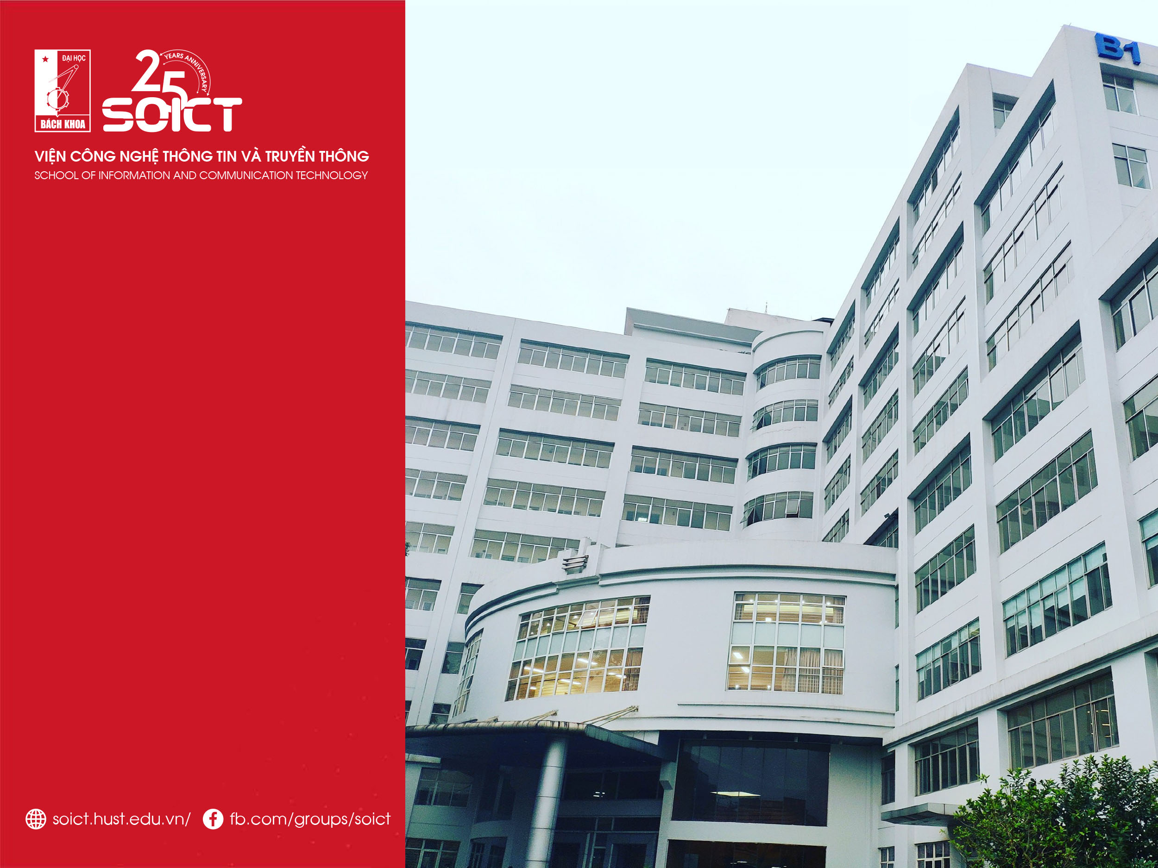
Thank you for​ your attentions!​

